Slide 1



REFUGIADOS
JOSE LUIS

Slide 2

Toda Europa
hace negocio
con los refugiados

Slide 3
FOTOS QUE DAN
VERDADERA PENA
Y MUCHO QUE PENSAR
(Todos quieren llegar a Europa)

Slide 4

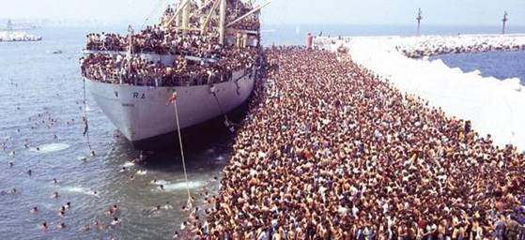

Slide 5
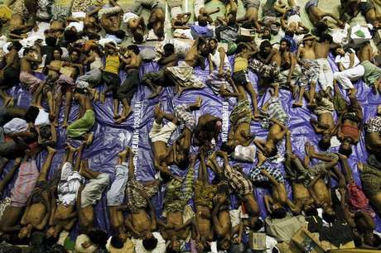

Slide 6
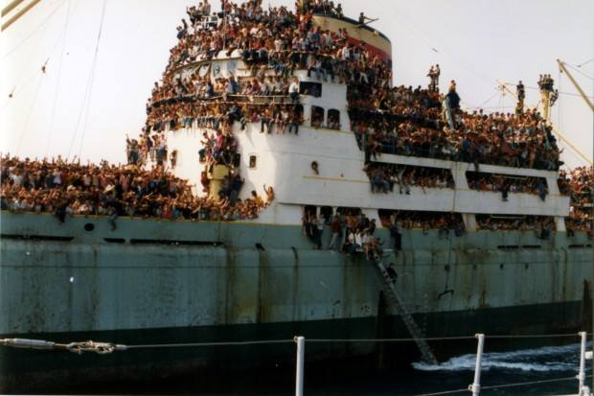
© 2015 Microsoft Términos Privacidad y cookies Desarrolladores Español

Slide 7
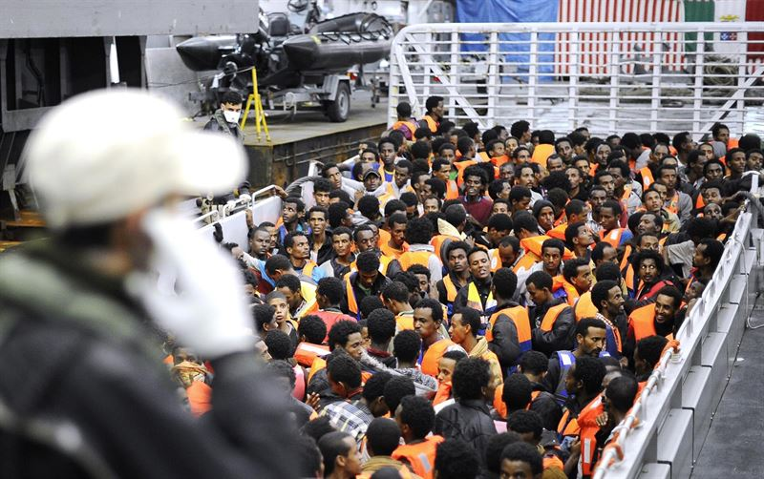

Slide 8
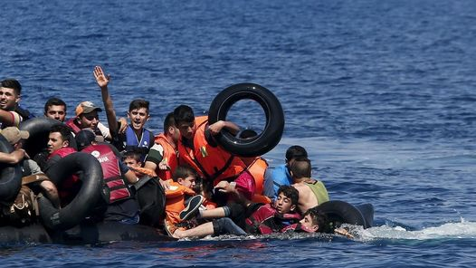

Slide 9
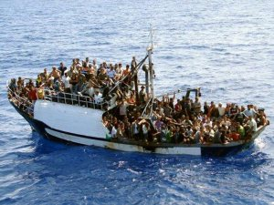

Slide 10
Hasta hace pocos días, el foco de las noticias sobre la crisis provocada en Europa por la súbitamente multiplicada afluencia de cientos de miles de refugiados se había concentrado en el Mediterráneo, pero el hallazgo el jueves pasado de 71 personas asfixiadas en un camión frigorífico en una parada de la autopista Viena-Budapest desvió la atención de todos los medios hacia las redes de tráfico que ocupan los Balcanes y puso sobre alerta a la Europol, la policía europea. Las fáciles imágenes de mafiosos serbios cooperando con gángsters romaníes ocuparon las tapas de los diarios más sensacionalistas.

Slide 11
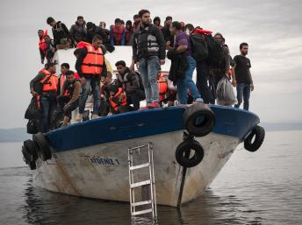

Slide 12
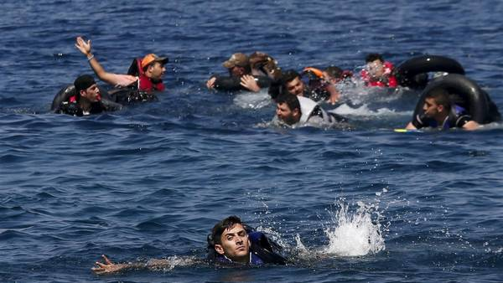

Slide 13
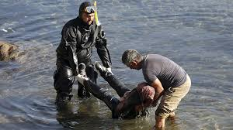

Slide 14
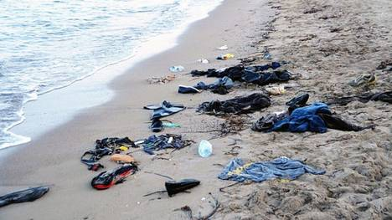

Slide 15
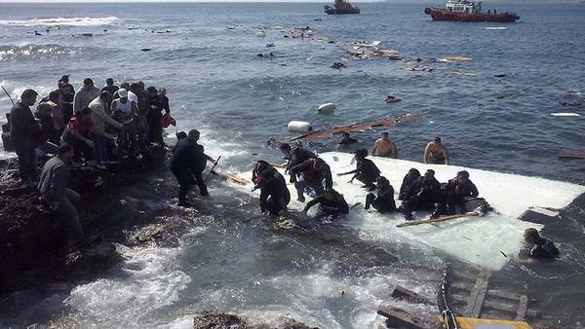

Slide 16
Sin embargo, una primera mirada atenta sobre el monumental drama muestra que gran parte de la población europea está viviendo a costa de los fugitivos: si no son las redes de traficantes que transportan a las multitudes desesperadas desde Grecia, pasando por Macedonia, Serbia, Hungría y Austria, hasta el “paraíso” alemán, se trata de quienes les venden alimentos, bebida y alojamiento por el camino o los acogen clandestinamente en su destino.
Pero también están quienes medran de los subsidios europeos para el alojamiento de los refugiados, como la “Famiglia Carminati”, de la “Mafia Capitale” (llamada así por haber sido detectada en diciembre pasado en Roma), que recaudaba fortunas gracias a los subsidios estatales y europeos que recibía para hospedar a refugiados.

Slide 17
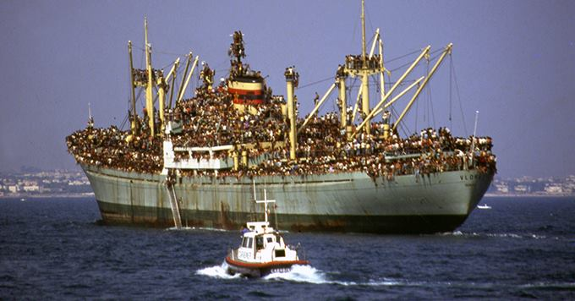

Slide 18
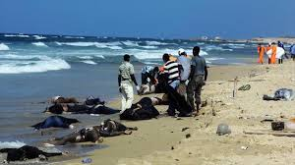

Slide 19
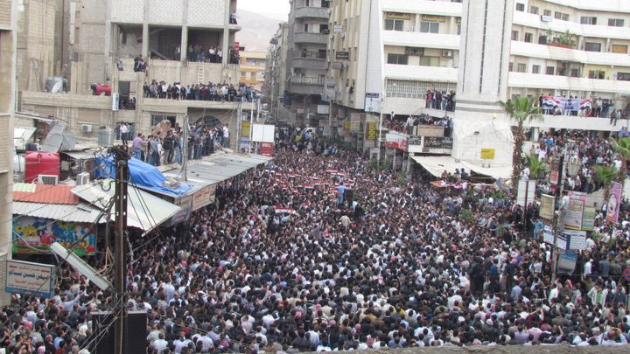

Slide 20
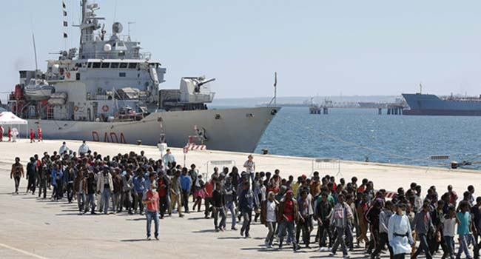

Slide 21
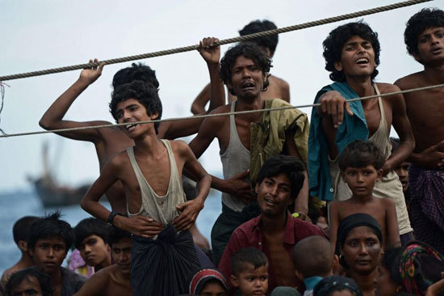

Slide 22
Uno de sus “gerentes”, incluso, organizaba ataques a estos alojamientos, para urgir a las autoridades a contratar otros “más seguros”. En el este de Sicilia, por ejemplo, con fondos oficiales, la Mafia administra en Mineo el mayor refugio para rescatados del mar de toda Europa.
A su vez, desde su base en Trípoli el eritreo Ermias Ghermany dirige una vasta red de reclutadores y transportistas desde Eritrea, Somalia, Níger, Nigeria y Costa de Marfil hasta los anfitriones en Ámsterdam, Londres y Berlín.

Slide 23
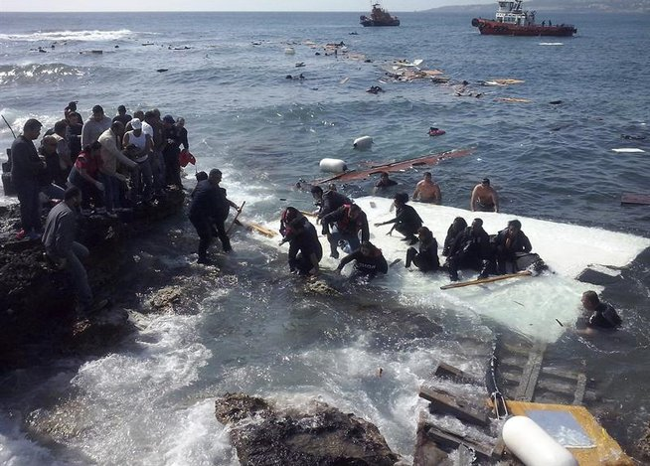

Slide 24
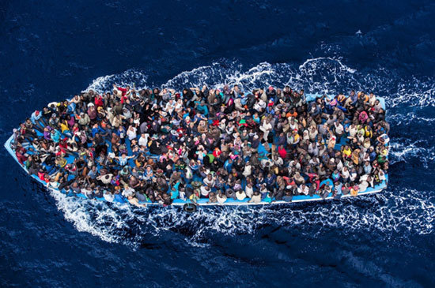

Slide 25
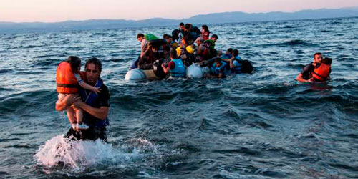

Slide 26
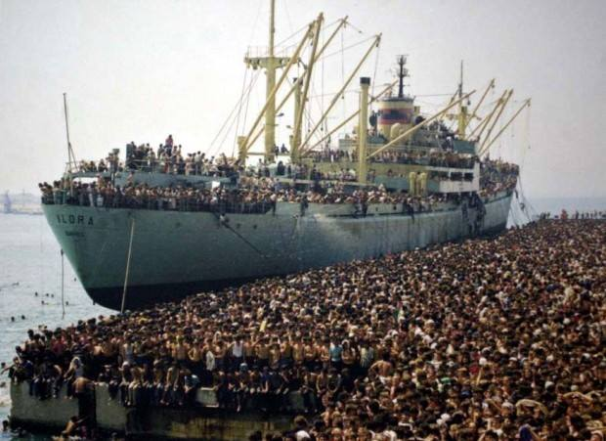

Slide 27
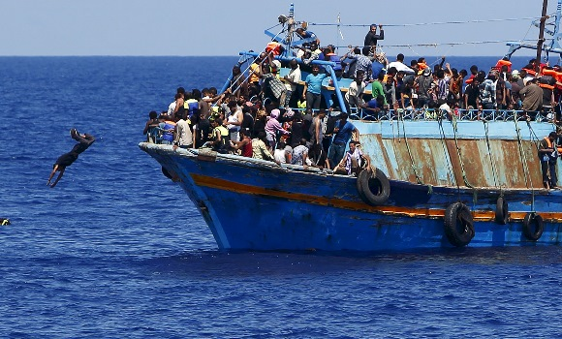

Slide 28
Nadie duda de que uno de sus mayores costos es lo que gasta en aceitar las manos de policías y agentes de inmigración en toda la UE.
La acción de los criminales abarca toda la Unión Europea. Recientes investigaciones de Scotland Yard demuestran que las mafias afganas y sirias trafican refugiados coordinadamente con criminales ingleses, de largas vinculaciones internacionales gracias al pasado imperial de Gran Bretaña.

Slide 29
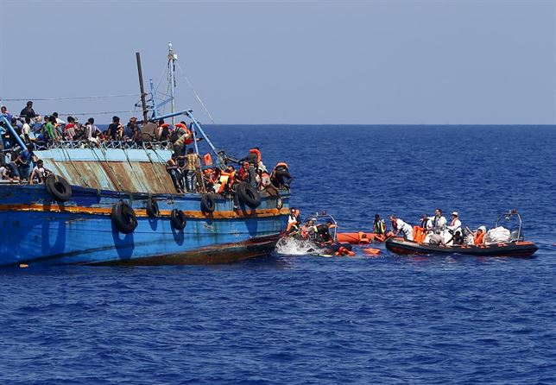

Slide 30
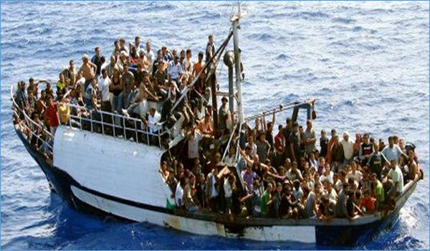

Slide 31
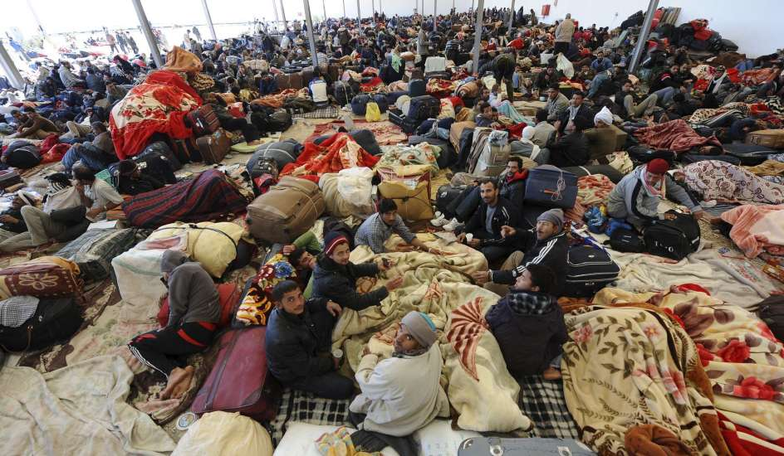

Slide 32
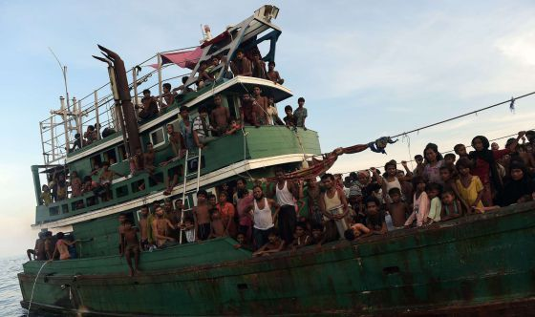

Slide 33
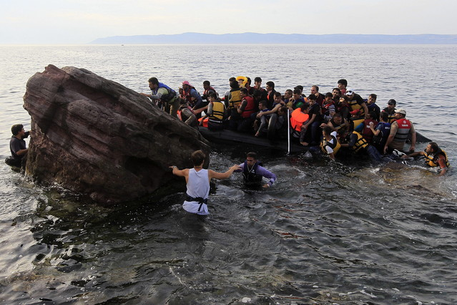

Slide 34
Ante esta tremenda realidad, todavía, nos llamamos humanos...
La gran pregunta es: por que buscarán asilo en Europa y no en Yemen, en Rusia ....?

Slide 35
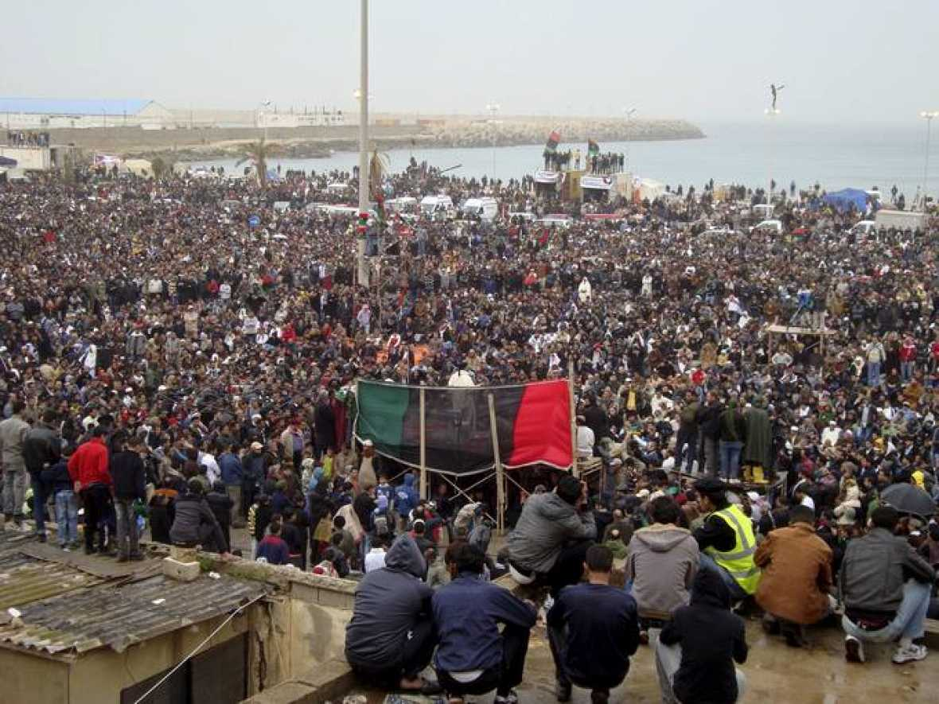

Slide 36
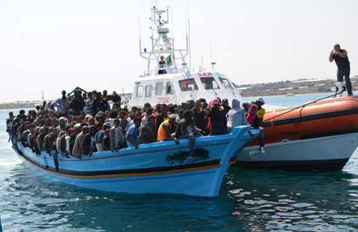

Slide 37
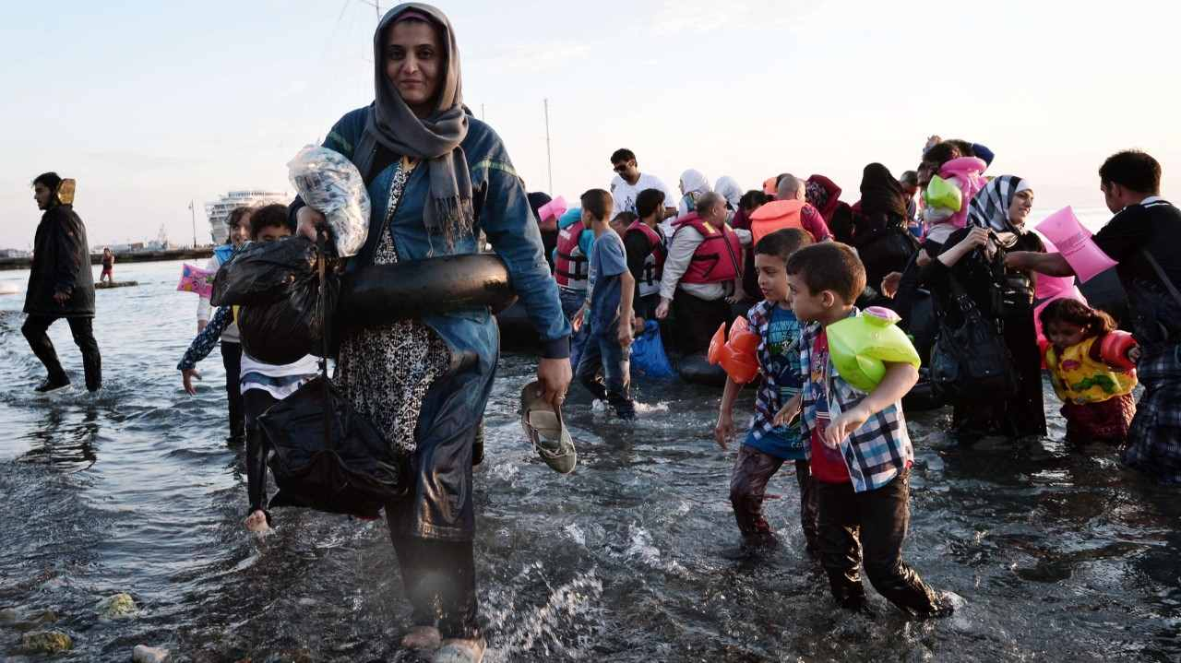

Slide 38
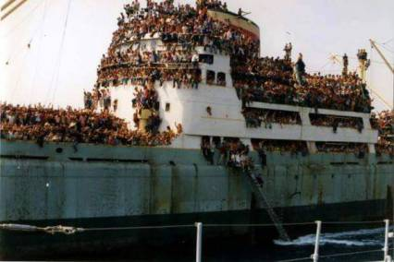

Slide 39
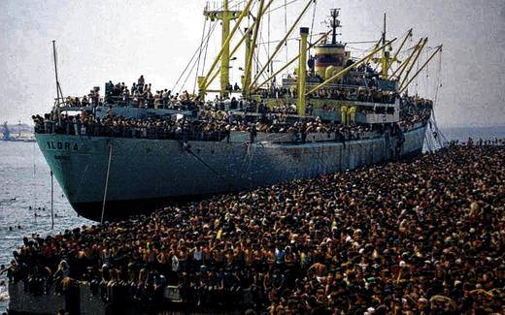

Slide 40
PORQUE NO VAN A LOS PAISES ARABES, QUE TIENEN MUCHO PETROLEO, DOLARES Y SON DE LA MISMA RELIGION??

Slide 41
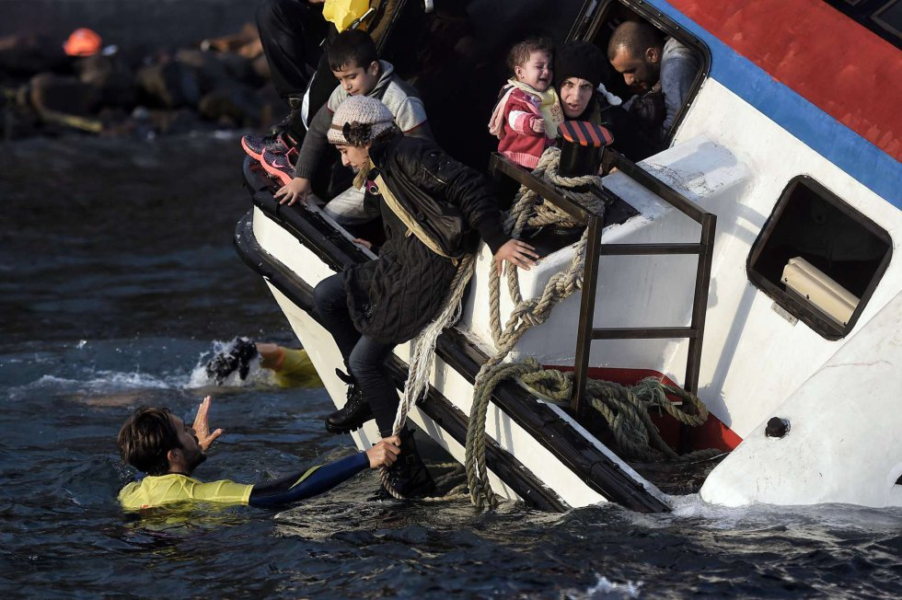

Slide 42
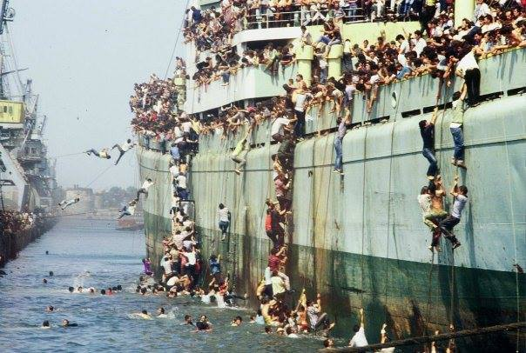

Slide 43
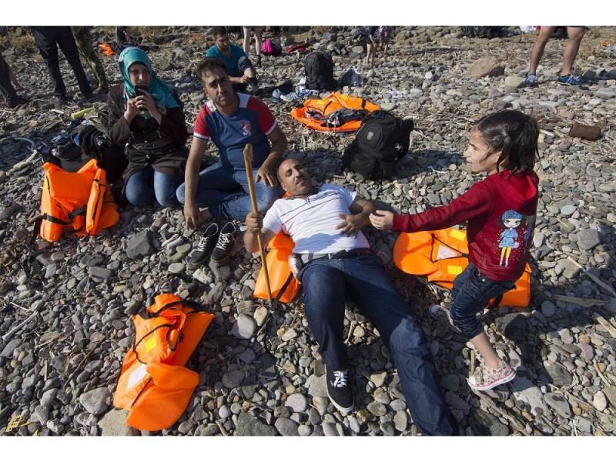

Slide 44
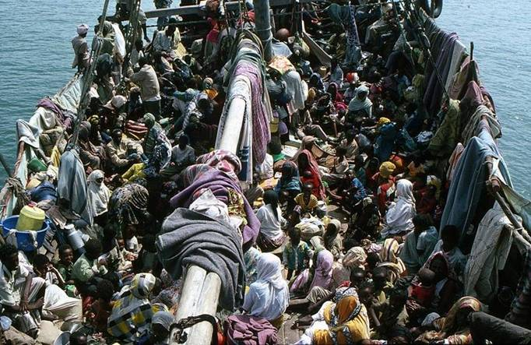

Slide 45


Slide 46
También las redes de tráfico de armas, drogas y prostitución se han volcado al más lucrativo negocio de los refugiados, porque la Unión Europea subsidia millonariamente la atención de los mismos, mientras su primitiva respuesta (erigir vallas, militarizar las fronteras, perseguir a los refugiados ilegales) aumenta los costos del ingreso en el bloque y, por consiguiente, las ganancias de los traficantes.
También ganan los gobiernos europeos, ya que el temor a los refugiados torna a sus poblaciones más propensas a apoyar las fáciles medidas represivas y más dispuestas a desviar su atención de la crisis económica y social hacia el rechazo de los extraños.

Slide 47
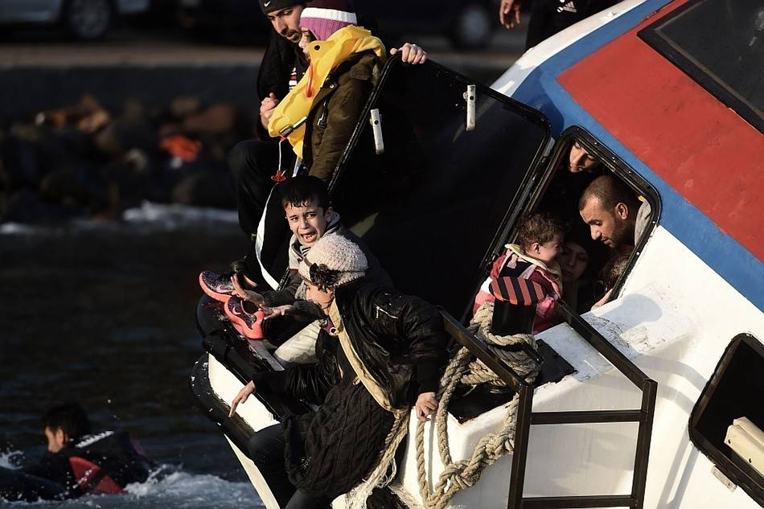

Slide 48
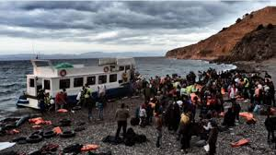

Slide 49
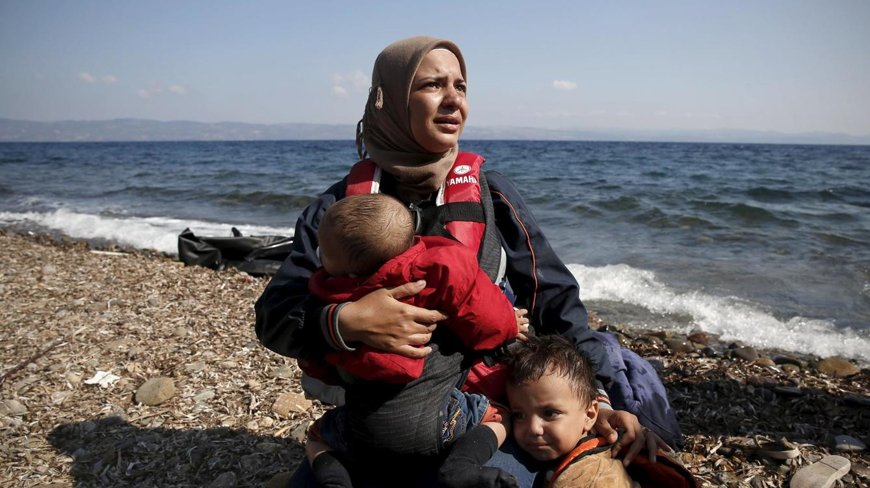

Slide 50


Slide 51
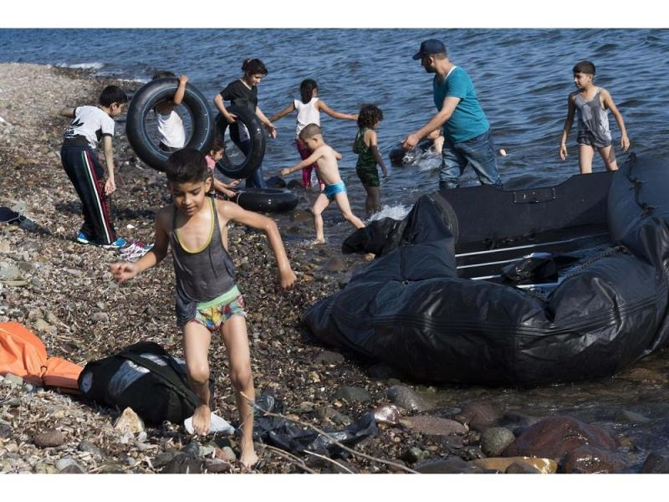

Slide 52
Los miles de traficantes también contribuyen al aumento del PBI europeo. Invierten sus ganancias en automotores, inmuebles, armas, equipamiento electrónico y, en algún punto de la cadena, también colocan sus ahorros en bancos (no sólo suizos) e inversiones “legales”. Si la Unión Europea tuviera interés en resolver esta catástrofe humanitaria, rastrearía el origen de muchas inversiones oscuras y abriría las puertas del bloque, además de buscar sinceramente soluciones pacíficas a las guerras en su periferia. Si lo tuviera...

Slide 53
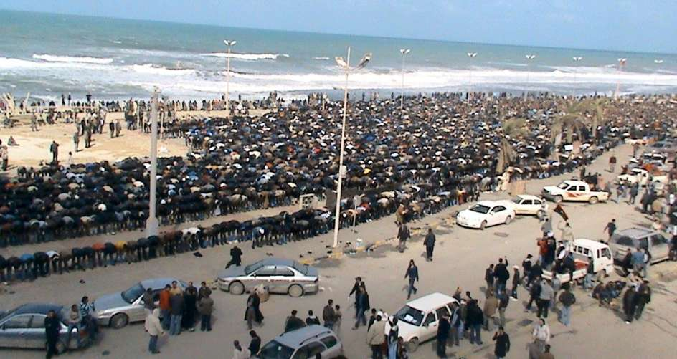

Slide 54
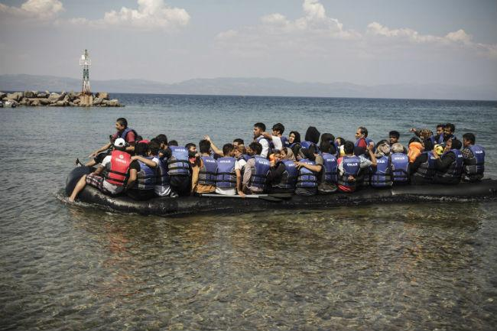

Slide 55
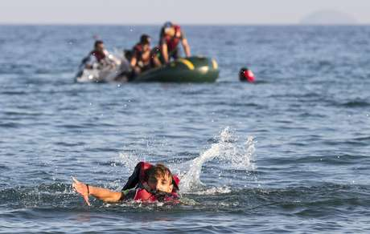
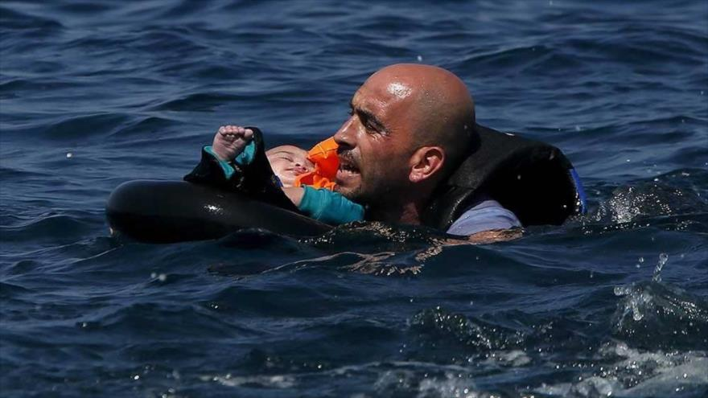

Slide 56
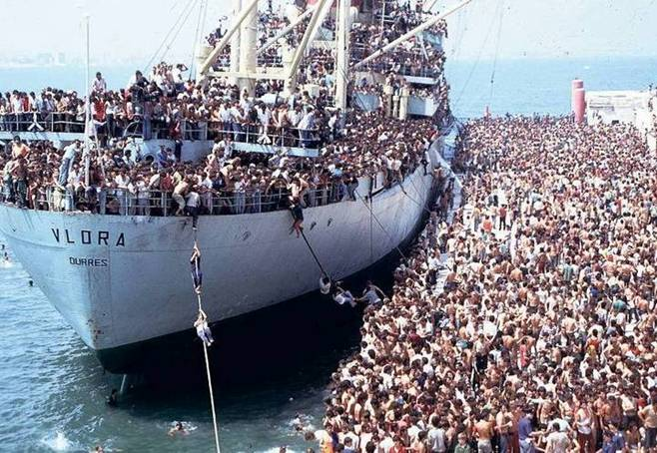

Slide 57
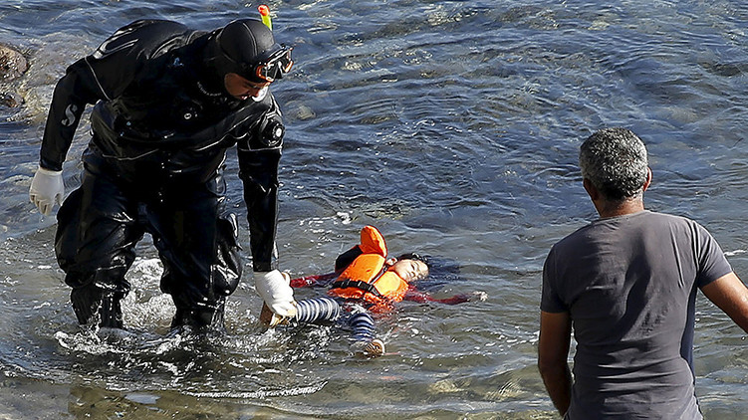

Slide 58
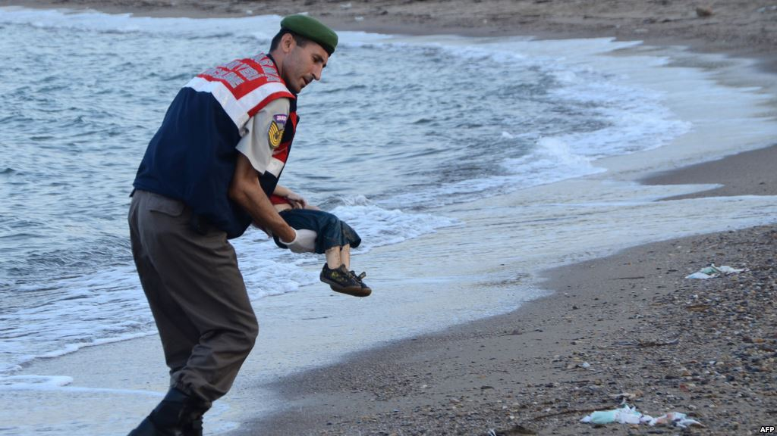

Slide 59
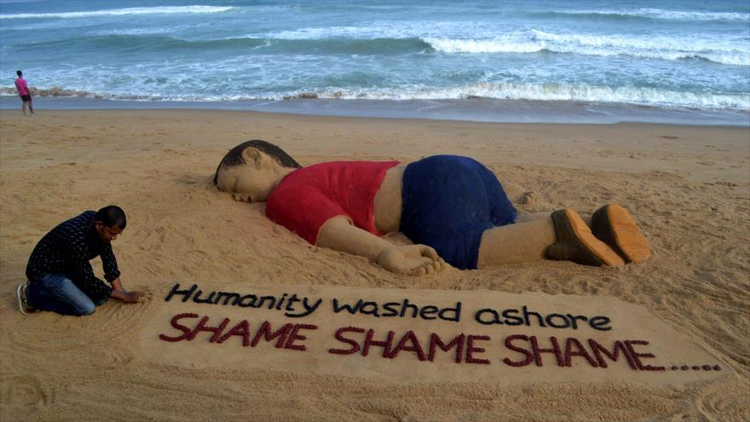
El artista indio Sudarsan Pattnaik creó una escultura de arena del pequeño Aylan Kurdi, el niño sirio de 3 años que fue encontrado muerto en una playa de Turquía. 04 de septiembre de 2015

Slide 60

UN FUERTE
ABRAZO
QUE TENGAS
UN BUEN DIA
JOSE LUIS

Slide 61







¿Te ha gustado?
Puedes ver más entrando
Aquí
Además puedes recibir powerpoints en tu correo electrónico suscribiéndote aquí:

